Slide 1


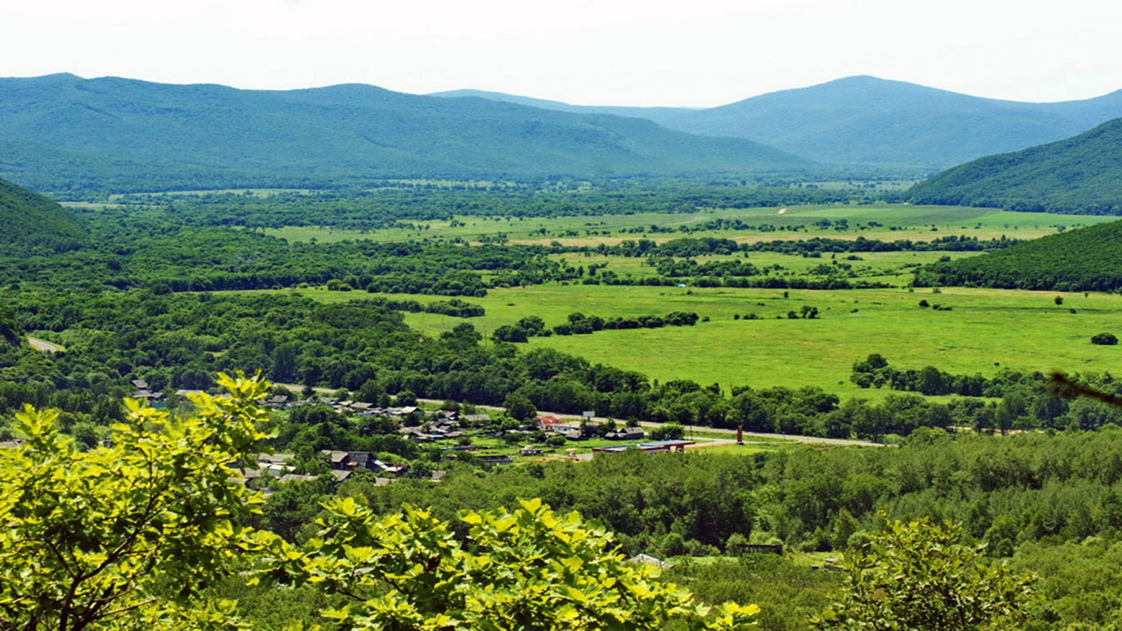
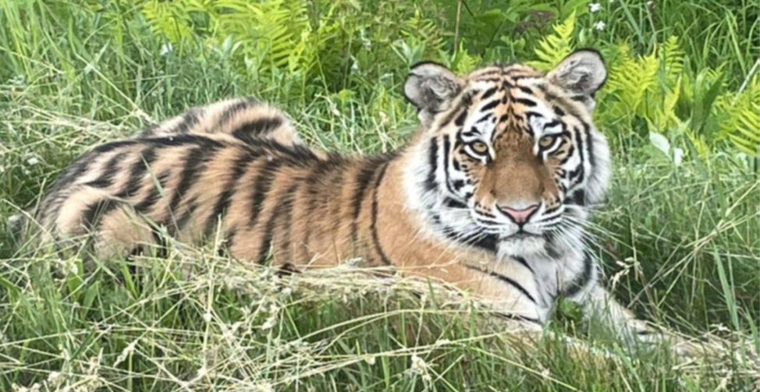
БЮДЖЕТ ДЛЯ ГРАЖДАН
по решению Думы Анучинского муниципального округа от 21.12.2022г № 375- НПА
«О бюджете Анучинского муниципального округа на 2023год и плановый период 2024 и 2025годов»

Slide 2


Что такое «Бюджет для граждан»
«Бюджет для граждан» – информационный сборник, который познакомит население Анучинского муниципального округа с основными положениями главного финансового документа округа.
В сборнике в доступной форме представлено описание доходов, расходов бюджета и их структуры, приоритетные направления расходования бюджетных средств, объёмы бюджетных ассигнований, направляемых на финансирование социально-значимых мероприятий в сфере образования, жилищно-коммунального хозяйства, социальной политики, культуры и в других сферах.
«Бюджет для граждан» нацелен на широкий круг пользователей – всех граждан Анучинского муниципального округа, интересы которых в той или иной мере затронуты местным бюджетом.
Представляем Вам информационную брошюру «Бюджет для граждан», составленную на основе решения Думы Анучинского муниципального округа от 21.12.2022 года № 375-НПА -НПА «О бюджете Анучинского муниципального округа на 2023 год и плановый период 2024 и 2025 годов».

Slide 3

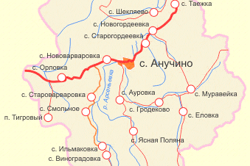
Анучинский муниципальный округ расположен в южной части Приморского края. Площадь округа составляет – 3885,4 кв.км.
Территория Анучинского муниципального округа граничит с западной стороны с Михайловским районом, с северо-западной – с Черниговским районом, с северной – со Спасским районом, с северо-восточной – Яковлевским районом и Арсеньевским городским округом, с восточной – с Чугуевским районом, с юго-восточной – с Партизанским районом, с южной – с Партизанским городским округом и с юго-запада – с Шкотовским районом.
Административный центр округа – с. Анучино.
В состав муниципального округа входят:
- села: Анучино, Ауровка, Виноградовка, Гражданка, Гродеково, Еловка, Ильмаковка, Корниловка, Лугохутор, Муравейка, Нововарваровка, Новогордеевка, Новопокровка, Новотроицкое, Пухово, Рисовое, Смольное, Староварваровка, Старогордеевка, Таежка, Тихоречное, Чернышевка, Шекляево, Ясная Поляна;
- поселки Веселый, ЛЗП-3, Орловка, Скворцово, Тигровый.

Slide 4


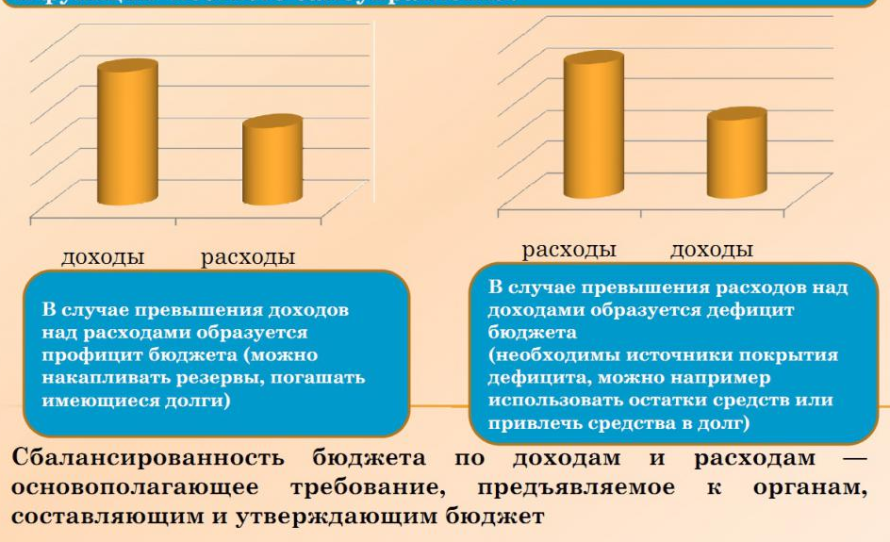
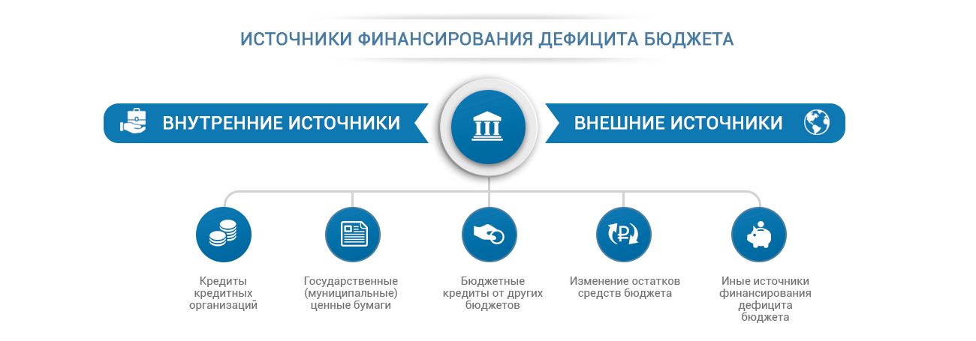
ГЛОССАРИЙ
Бюджетный кодекс Российской Федерации – основной документ, регулирующий отношения, связанные с формированием и исполнением бюджетов, государственными и муниципальными заимствованиями, долгом.
Плановый период - два финансовых года, следующие за очередным финансовым годом.
Бюджет– это форма образования и расходования фонда денежных средств, предназначенных для финансового обеспечения задач и функций государства и местного самоуправления.
Как правовой акт бюджет – это основной финансовый план образования, распределения и использования централизованного денежного фонда муниципального образования, утверждаемый соответствующим представительным органом власти.
Бюджетные ассигнования – денежные средства, предусмотренные законом (решением) о бюджете, направленные на различные виды расходов.
Сводная бюджетная роспись – документ, который составляется и ведется финансовым органом (органом управления государственным внебюджетным фондом) в соответствии с Бюджетным кодексом Российской Федерации в целях организации исполнения бюджета по расходам бюджета и источникам финансирования дефицита бюджета.
Бюджетные обязательства – обязательства, предусмотренные законом (решением) о бюджете, подлежащие исполнению в соответствующем финансовом году.
Текущий финансовый год - год, в котором осуществляется исполнение бюджета, составление и рассмотрение проекта бюджета на очередной финансовый год (очередной финансовый год и плановый период).
Очередной финансовый год - год, следующий за текущим финансовым годом.

Slide 5
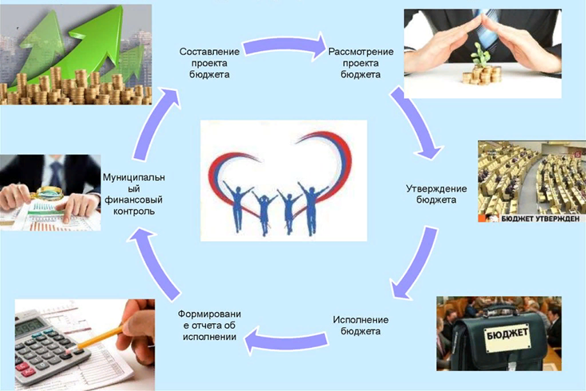
Бюджетный процесс
Бюджетный процесс – регламентируемая законодательством РФ деятельность органов местного самоуправления и иных участников бюджетного процесса по составлению и рассмотрению проекта бюджета, утверждению и исполнению бюджета, контролю за исполнением бюджета.
Бюджетный процесс в Анучинском муниципальном округе регулируется решением Думы от 25.11.2020г № 119-НПА «Об утверждении Положения о бюджетном устройстве и бюджетном процессе в Анучинском муниципальном округе»
Глава администрации Анучинского муниципального округа
Дума Анучинского муниципального округа
администрация Анучинского муниципального округа
финансовый орган администрации Анучинского муниципального округа
Стадии бюджетного процесса
органы муниципального финансового контроля
получатели бюджетных средств
главные администраторы (администраторы) источников финансирования дефицита бюджета
главные администраторы (администраторы) доходов бюджета
главные распорядители (распорядители) бюджетных средств

Slide 6
Основные направления бюджетной, налоговой и долговой политики
Повышение собираемости налоговых и неналоговых платежей в местный бюджет, сокращение задолженности и недоимки путем работы комиссии по «легализации» заработной платы, ликвидации недоимки и обеспечению поступления платежей в бюджет.
Совершенствование работы по повышению эффективности управления муниципальной собственностью.
Определение четких приоритетов использования бюджетных средств.
Реализация приоритетных проектов.
Оптимизация контрактной системы в части совершенствования процедур организации закупок товаров, работ, услуг для обеспечения муниципальных нужд.
Совершенствование механизмов контроля за исполнением условий контрактов.
Повышение ответственности муниципальных учреждений за невыполнение муниципальных заданий.
Обеспечение выполнения ключевых и целевых показателей муниципальных программ.
Все решения в процессе исполнения местного бюджета должны приниматься и реализовываться максимально оперативно, а принятие бюджетных обязательств должно осуществляться в строгом соответствии с законодательством Российской Федерации.
Поддержание величины муниципального долга муниципального округа на экономически безопасном уровне.
Минимизация стоимости заимствований.
Осуществление привлечения заимствований с учетом соблюдения ограничений, установленных Бюджетным кодексом Российской Федерации, в отношении объема муниципального долга и расходов на его обслуживание.

Slide 7

Прогноз социально-экономического развития муниципального образования
Прогноз социально-экономического развития муниципального образования - научно обоснованное представление о направлениях и результатах раз­вития муниципального образования, определение параметров его состояния в определенный период в будущем.
Прогноз социально-экономического развития муниципального образования представляет собой систему научно обосно­ванных количественных и качественных характеристик темпов и пропор­ций развития муниципального образования, динамики и структуры производства товаров и услуг, демографических и социальных показателей, баланса ресурсов произ­водства и потребления в планируемом периоде.

Slide 8


Slide 9





Основные характеристики бюджета.
Налоговые | Неналоговые | Безвозмездные | Расходы | Дефицит (-), профицит (+)
227557311,71 | 25030255,36 | 334886457,30 | 575603593,62 | + 11870430,75
Налоговые | Неналоговые | Безвозмездные | Расходы | Дефицит (-), профицит (+)
248596000 | 21617000 | 460336534,78 | 730549534,78
Итого доходов – 587474024,37
ПЛАН (руб.)
ОТЧЕТ (руб.)
Итого доходов: 730549534,78
Налоговые | Неналоговые | Безвозмездные | Расходы | Дефицит (-), профицит (+)
247177000 | 23209000 | 443482358,95 | 736126800,52 | - 22258441,5
Налоговые | Неналоговые | Безвозмездные | Расходы | Дефицит (-), профицит (+)
251936000 | 21617000 | 481498118,34 | 755051118,34
Итого доходов:755051118,34
Итого доходов: 713868358,95
ОЦЕНКА (руб.)
ПРОГНОЗ (руб.)
Налоговые | Неналоговые | Безвозмездные | Расходы | Дефицит (-), профицит (+)
255960000 | 21617000 | 487366264,75 | 764943264,75
Итого доходов:764943264,75
ПРОГНОЗ(руб.)

Slide 10

Информация о доходах на душу населения (на 1 человека)
12580 чел.
46699,05 руб.
12295 чел.
58061,68 руб.
12050 чел.
60626,52 руб.
11950 чел.
63184,19 руб.
11800 чел.
64825,7 руб.
2021г (факт)
2022г (оценка)
2023г (план)
2024г (прогноз)
2025г (прогноз)
Информация о расходах на душу населения (на 1 человека)
образование
24867,71 руб.
культура и спорт
4631 руб.
социальная политика
3668,37 руб.
прочие расходы
12342,55 руб.
2021г (факт)
образование
32519,96 руб.
культура и спорт
8103,94 руб.
социальная политика
2811,94 руб.
прочие расходы
16436,22 руб.
2022г (оценка)
образование
34437,29 руб.
культура и спорт
5975,32 руб.
социальная политика
4331,66 руб.
прочие расходы
15768,14 руб.
2023г (план)
образование
36403,20 руб.
культура и спорт
4484,42 руб.
социальная политика
4440,6 руб.
прочие расходы
16985,99 руб.
2024г (прогноз)
образование
39889,83 руб.
культура и спорт
5411,05 руб.
социальная политика
4421,54 руб.
прочие расходы
13526,71 руб.
2025г (прогноз)

Slide 11

Доходы бюджета округа
Доходы бюджета - поступающие в бюджет денежные средства, за исключением средств, являющихся в соответствии с Бюджетным Кодексом источниками финансирования дефицита бюджета.

Slide 12

Структура доходов бюджета округа

Slide 13

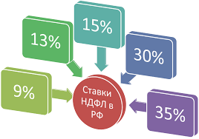





Налоговые доходы (руб.)
Налоговые доходы бюджета - это доходы от предусмотренных законодательством Российской Федерации о налогах и сборах федеральных налогов и сборов, в том числе от налогов, предусмотренных специальными налоговыми режимами, региональных и местных налогов, а также пеней и штрафов по ним.
 | Наименование налога, сбора | 2021г (отчет) | 2022г (оценка) | 2023г (план) | % 2023г к 2021г | %2023г к 2022г | 2024г (прогноз) | 2025г (прогноз) | Норматив отчислений
 | НДФЛ | 191122307,28 | 200458000 | 210000000 | 109,88 | 104,76 | 210000000 | 211000000 | 85% - ст.58 БК РФ дополнительный норматив отчислений в местные бюджеты определен проектом закона «О краевом бюджете на 2023-2025 годы» 15% - установлен законом НДФЛ, подлежащий зачислению в бюджет округа
2 | Акцизы | 22394345,86 | 27614000 | 26820000 | 119,76 | 97,12 | 29750000 | 32654000 | 0,322908 установлен краем от 10% консолидируемых поступлений краевого бюджета
3 | Налог, взимаемый с налогоплательщиков, выбравших в качестве объекта налогообложения доходы | 250697,38 | 10000000 | 270000 | 107,7 | 2,7 | 280000 | 300000 | 2% от общего поступления УСН по округу
4 | Единый налог на вмененный доход для отдельных видов деятельности | 939086,89
 | Единый сельскохозяйственный налог | 1215040,15 | 339000 | 500000 | 41,15 | 147,49 | 500000 | 500000 | 100%
 | Налог, взимаемый в связи с применением патентной системы налогообложения | 1869688,51 | 1450000 | 2200000 | 117,67 | 151,72 | 2300000 | 2300000 | 100%

Slide 14



№ п/п | Наименование налога, сбора | 2021г (отчет) | 2022г (оценка) | 2023г (план) | % 2023г к 2021г | %2023г к 2022г | 2024г (прогноз) | 2025г (прогноз) | Норматив отчислений
 | Налог на имущество физических лиц | 2988538,66 | 2100000 | 3300000 | 110,42 | 157,14 | 3500000 | 3500000 | 100%
 | Земельный налог | 4911898,22 | 3816000 | 3806000 | 77,49 | 99,74 | 3806000 | 3806000 | 100%
 | Государственная пошлина | 1865708,76 | 1400000 | 1700000 | 91,12 | 121,43 | 1800000 | 1900000 | 100%
 | ИТОГО | 227557311,71 | 247177000 | 248596000 | 109,25 | 100,57 | 251936000 | 255960000
Налоги на имущество (налог на имущество физических лиц, земельный налог)
Прочие поступления - налоги на совокупный доход (УСН, ЕСХН, Патент), госпошлина

Slide 15
 | НДФЛ
 | Акцизы
 | Налоги на имущество (налог на имущество физических лиц, земельный налог)
 | Прочие поступления - налоги на совокупный доход (УСН, ЕСХН, Патент), госпошлина
Доля налогов в общем объеме налоговых доходов.

Slide 16








Неналоговые доходы (руб.)
Неналоговые доходы – это доходы, получаемые в виде платы за пользование муниципальным имуществом, либо компенсации за оказанные услуги юридическим или физическим лицам, штрафы, санкции, возмещение ущерба и прочие неналоговые доходы.
 | Наименование налога, сбора | 2021г (отчет) | 2022г (оценка) | 2023г (план) | % 2023г к 2021г | %2023г к 2022г | 2024г (прогноз) | 2025г (план) | Норматив отчислений
 | Доходы от арендной платы за земельные участки | 14832840,37 | 14757000 | 16900000 | 113,94 | 114,52 | 16900000 | 16900000 | 100%
 | Доходы от сдачи в аренду имущества | 1862385,21 | 1872000 | 2086000 | 112,01 | 111,43 | 2086000 | 2086000 | 100%
 | Плата за негативное воздействие на окружающую среду | 99591,3 | 355000 | 85000 | 85,35 | 23,94 | 85000 | 85000 | 60%
 | Доходы от оказания платных услуг | 1501792,96 | 1100000 | 1430000 | 95,21 | 130 | 1430000 | 1430000 | 100%
 | Доходы от продажи земельных участков | 5659290,56 | 3950000 | 400000 | 7,07 | 10,13 | 400000 | 400000 | 100%
 | Доходы от реализации имущества | 315000 | 265000 | 300000 | 95,24 | 113,21 | 300000 | 300000 | 100%
 | Штрафы, санкции, возмещение ущерба | 759354,96 | 910000 | 416000 | 54,78 | 45,71 | 416000 | 416000 | 100%
ИТОГО: |  | 25030255,36 | 23209000 | 21617000 | 86,36 | 93,14 | 21617000 | 21617000

Slide 17

Доля поступлений в общем объеме неналоговых доходов.

Slide 18

Безвозмездные поступления
Безвозмездные поступления – средства, безвозмездно поступающие в бюджет из другого бюджета в форме дотаций, субсидий, субвенций, иных межбюджетных трансфертов, а так же от физических и юридических лиц.
Наименование поступления | 2021г (отчет) | 2022г (оценка) | 2023г (план) | % 2023г к 2021г | %2023г к 2022г | 2024г (прогноз) | 2025г (прогноз)
Дотации | 86497216 | 116756947,24 | 102731032 | 108,77 | 87,99 | 95613195 | 74830323
Субсидии | 20524300,24 | 72066733,58 | 55664796,71 | 271,21 | 77,24 | 58096841,74 | 69271353,51
Субвенции | 215956567,59 | 241788678,13 | 287419349,87 | 133,09 | 118,87 | 309124978,7 | 324601485,34
Иные межбюджетные трансферты | 11908373,47 | 12870000 | 14521356,2 | 121,94 | 112,83 | 18663102,9 | 18663102,9
ИТОГО: | 334886457,30 | 443482358,95 | 460336534,78 | 137,46 | 103,8 | 481498118,34 | 487366264,75
Структура объем безвозмездных поступлений (руб.)

Slide 19




Дотации – денежные средства, выделяемые на безвозмездной и безвозвратной основе из федерального и региональных бюджетов для поддержки региональных и местных бюджетов при недостаточности их собственных доходов без установления направлений целевого их использования.
Наименование поступления | 2021г (отчет) | 2022г (оценка) | 2023г (план) | 2024г (прогноз) | 2025г (прогноз)
На выравнивание бюджетной обеспеченности | 38659166 | 86767408 | 102731032 | 95613195 | 74830323
На поддержку мер по обеспечению сбалансированности | 23075050 | 1549800
Прочие дотации | 24763000 | 28439739,24
Субсидии - средства, предоставляемые из бюджетов одного уровня бюджетам другого уровня на софинансирование расходных обязательств при выполнении полномочий органов власти
Наименование поступления | 2021г (отчет) | 2022г (оценка) | 2023г (план) | 2024г (прогноз) | 2025г (прогноз)
На реализацию мероприятий по обеспечению жильем молодых семей | 2966761,2 | 2356560 | 2419844,46 | 2580494,45 | 927162,86
На развитие сети учреждений культурно – досугового типа |  | 16026952,8
На поддержку отрасли культуры |  | 1273913,69 |  |  | 1721817,76
На подготовку проектов межевания земельных участков и на проведение кадастровых работ |  |  | 1639400 | 2828376,19 | 2897360,98
Прочие субсидии | 17557539,04 | 52409307,09 | 51605552,25 | 52687971,1 | 63725011,91
Иные межбюджетные трансферты – бюджетные средства, предоставляемые на осуществление части полномочий по решению вопросов местного значения в соответствии с заключенными полномочиями.
Наименование поступления | 2021г (отчет) | 2022г (оценка) | 2023г (план) | 2024г (прогноз) | 2025г (прогноз)
На ежемесячное денежное вознаграждение за классное руководство педагогическим работникам общеобразовательных организаций | 11908373,47 | 12870000 | 14274000 | 17550000 | 17550000
Прочие межбюджетные трансферты |  |  | 247356,2 | 1113102,9 | 1113102,9

Slide 20





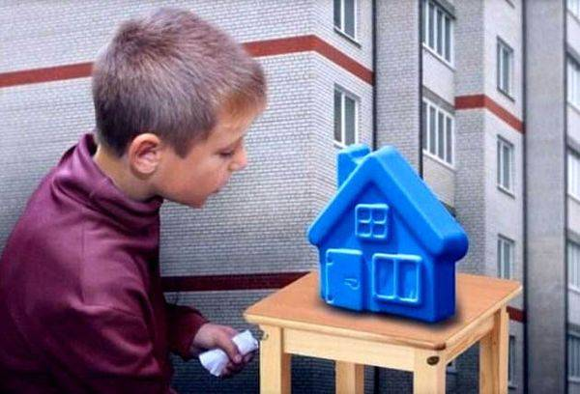

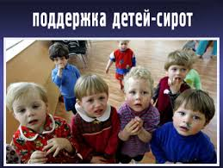
Субвенция - бюджетные средства, предоставляемые муниципальным образованиям на безвозмездной и безвозвратной основах на осуществление определенных целевых расходов.
Социальная сфера
итого | 210494520,85 | 235301891,74 | 280875276,72 | 302363004,55 | 317659771,19
 |  | 2021г (отчет) | 2022г (оценка) | 2023г (план) | 2024г (прогноз) | 2025г (прогноз)
 | на получение общедоступного и бесплатного дошкольного, общего и дополнительного образования | 154905583,2 | 189213620 | 212625138 | 227455760 | 241612506
 | на организацию и обеспечение оздоровления и отдыха детей | 1080839,1 | 1405130,8 | 1906860,75 | 7900357,5 | 7900357,5
 | на осуществление полномочий по обеспечению мер социальной поддержки педагогическим работникам | 2185363,63 | 1326875 | 2150000 | 1850000 | 1850000
 | на осуществление полномочий по обеспечению бесплатным питанием детей | 10606630 | 12466700 | 16066700 | 16066700 | 16225650
 | на компенсацию части платы, взимаемой с родителей за присмотр и уход за детьми | 2037675,7 | 1799819,99 | 2451773 | 2549908 | 2651261
 | ИТОГО: | 170816091,63 | 206212145,79 | 235200471,75 | 255822725,5 | 270239774,5
 |  | 2021г (отчет) | 2022г (оценка) | 2023г (план) | 2024г (прогноз) | 2025г (прогноз)
 | обеспечение детей-сирот и детей, оставшихся без попечения родителей жилыми помещениями | 704177 | 8741786,02 | 13451239,13 | 13451239,13 | 13451239,13
 | на реализацию по социальной поддержке детей, оставшихся без попечения родителей | 18377534,33 | 18397740,93 | 30194648,84 | 30964497,92 | 31765537,56
 | на обеспечение реализации полномочий органов опеки и попечительства в отношении несовершеннолетних | 1882503 | 1950219 | 2028917 | 2124542 | 2203220
 | на предоставление жилых помещений детям-сиротам по договорам найма жилых помещений | 18464915,4
 | на выплату единовременного пособия при всех формах устройства детей, лишенных родительского попечения, в семью | 249299,49
 | ИТОГО: | 39678429,22 | 29089745,95 | 45674804,97 | 46540279,05 | 47419996,69

Slide 21





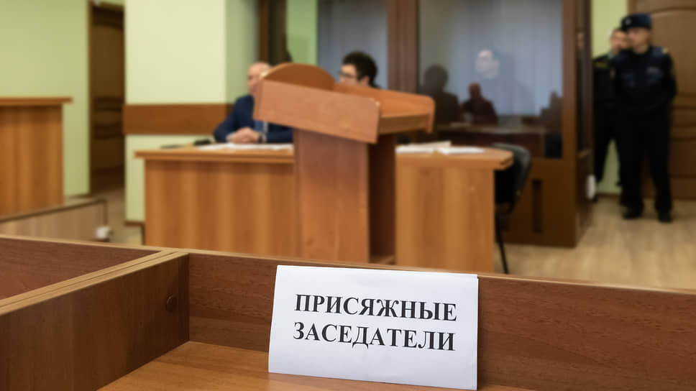




Общего характера
 |  | 2021г (отчет) | 2022г (оценка) | 2023г (план) | 2024г (прогноз) | 2025г (прогноз)
 | на осуществление полномочий по государственному управлению охраной труда | 877946 | 909860 | 946950 | 992018 | 1029099
 | на реализацию полномочия по установлению регулируемых тарифов на регулярные перевозки пассажиров и багажа |  | 3387,08 | 3387,08 | 3387,08 | 3387,08
 | на осуществление полномочия по возмещению специализированным службам по вопросам похоронного дела стоимости услуг по погребению умерших |  |  | 17678 | 18759 | 19509
 | на осуществление первичного воинского учета на территориях, где отсутствуют военные комиссариаты | 1000749 | 1100382 | 1293510 | 1353384 | 1402380
 | на осуществление полномочий по составлению (изменению) списков кандидатов в присяжные заседатели | 18445,44 | 123474 | 2240 | 2351 | 2094
 | на проведение Всероссийской переписи населения 2020 года | 192336
 | единая субвенция | 1966108 | 2043385 | 2217504 | 2329271 | 2422441
 | на государственную регистрацию актов гражданского состояния | 1046394 | 1132223 | 1117965 | 1117965 | 1117965
 | прочие субвенции | 204174 | 265185 | 265185 | 265185 | 265185
 | ИТОГО: | 5306152,44 | 5577896,08 | 5864419,08 | 6082320,08 | 6262060,08
Безопасность жизнедеятельности
 |  | 2021г (отчет) | 2022г (оценка) | 2023г (план) | 2024г (прогноз) | 2025г (прогноз)
 | на реализацию полномочий по организации проведения мероприятий по предупреждению и ликвидации болезней животных | 155894,3 | 909890,31 | 679654,07 | 679654,07 | 679654,07

Slide 22
Расходы бюджета округа
Расходы бюджета - денежные средства выплачиваемые из бюджета в целях обеспечения задач и функций государства и местного самоуправления.
Формирование расходов осуществляется в соответствии с расходными обязательствами, законодательно закрепленными за соответствующими уровнями бюджета.
Направления формирования расходов бюджета округа:
- обеспечение финансированием действующих расходных обязательств. Принятие новых расходных обязательств должно проводиться с учетом их эффективности и возможных сроков и механизмов реализации в пределах имеющихся ресурсов.;
совершенствование муниципального управления, в том числе за счет расширения спектра задач, для решения которых применяются принципы проектного управления;
выполнение планов мероприятий «дорожных карт» по реализации национальных проектов;
оптимизации расходов на содержание муниципальных учреждений района за счет сохранения дифференцированного подхода к оплате труда по категориям работников, передачи несвойственных функций на аутосорсинг, привлечения средств от приносящей доход деятельности;
продолжение процессов централизации бюджетного (бухгалтерского) учета муниципальных учреждений с учетом совершенствования методологии, оптимизации и унификации учетных процедур;
совершенствование системы закупок товаров, работ, услуг для обеспечения муниципальных нужд, в том числе обеспечения их дальнейшей централизации;
развитие механизмов взаимодействия органов местного самоуправления округа и жителей округа за счет их участия в решении вопросов местного значения в рамках практики инициативного бюджетирования;
продолжение работы по снижению (недопущению образования) просроченной кредиторской задолженности;
сохранение практики формирования «программного» бюджета.
Национальная экономика
Жилищно-коммунальное хозяйство
Образование
Принципы формирования расходов бюджета- по разделам (подразделам) функциональной структуры
Общегосударственные вопросы
Национальная оборона
Национальная безопасность и правоохранительная деятельность
Культура, кинематография
Социальная политика
Физкультура и спорт
Средства массовой информации
Принципы формирования расходов бюджета-по муниципальным программам.

Slide 23

Принципы формирования расходов бюджета
Администрация Анучинского муниципального округа
МУ «Хозяйственное управление» администрации АМО
КУ «Муниципальный орган управления образованием» АМО
МКУК «Информационно-досуговый центр» АМО
Дума Анучинского муниципального округа
МУ Контрольно-счетная палата АМО
Финансово-экономическое управление администрации АМО
по ведомствам

Slide 24

Сведения о расходах(руб.)
Раздел, подраздел | Наименование | 2021г (отчет) | 2022г (оценка) | 2023г (план) | % 2023г к 2021г | %2023г к 2022г | 2024г (прогноз) | 2025г (прогноз)
0100 | Общегосударственные расходы | 83986821,92 | 94619393,3 | 101645414,5 | 121,03 | 107,43 | 99217102 | 92767514
0102 | Функционирование высшего должностного лица субъекта Российской Федерации и муниципального образования | 2462506,73 | 2657560 | 2757000 | 111,96 | 103,74 | 2757000 | 2757000
0103 | Функционирование законодательных (представительных) органов государственной власти и представительных органов муниципальных образований | 2843004,47 | 3236960 | 3265010 | 114,84 | 100,87 | 3265010 | 3265010
0104 | Функционирование Правительства Российской Федерации, высших исполнительных органов государственной власти субъектов Российской Федерации, местных администраций | 10126872,12 | 10574240 | 11185000 | 110,45 | 105,78 | 11185000 | 11185000
0105 | Судебная система | 18445,44 | 123474 | 2240 | 12,14 | 1,81 | 2351 | 2094
0106 | Обеспечение деятельности финансовых, налоговых и таможенных органов и органов финансового (финансово-бюджетного) надзора | 13070885,88 | 15367624 | 16451000 | 125,86 | 107,05 | 17035360 | 17614400
0107 | Обеспечение проведение выборов и референдумов | 560536 | 400000
0111 | Резервные фонды |  | 7705000 | 1200000 |  | 155,74 | 1200000 | 1200000
0113 | Другие общегосударственные вопросы | 54904571,28 | 54554535 | 66785164,5 | 121,64 | 122,42 | 63772381 | 56744010
0200 | Национальная оборона | 1000749 | 1134282 | 1293510 | 129,25 | 114,04 | 1353384 | 1402380
0203 | Мобилизационная и вневойсковая подготовка | 1000749 | 1134282 | 1293510 | 129,25 | 114,04 | 1353384 | 1402380
0300 | Национальная безопасность и правоохранительная деятельность | 992439,20 | 1856600 | 1375000 | 138,55 | 74,06 | 1200000 | 1200000
0310 | Защита населения и территории от чрезвычайных ситуаций природного и техногенного характера, гражданская оборона | 992439,20 | 1856600 | 1375000 | 138,55 | 74,06 | 1200000 | 1200000
0400 | Национальная экономика | 37513351,6 | 72144032,52 | 33798618,15 | 90,1 | 46,85 | 34616417,34 | 37589402,13
0405 | Сельское хозяйство и рыболовство | 193140,73 | 1302890,31 | 2319054,07 | В 12 раз | 177,99 | 3508030,26 | 3577015,05
0406 | Водное хозяйство | 500000 | 8195167 | 302177 | 60,44 | 3,69
0408 | Транспорт |  | 1003387,08 | 1503387,08 |  | 149,83 | 3387,08 | 3387,08
0409 | Дорожное хозяйство (дорожные фонды) | 33920410,87 | 58520431,65 | 26820000 | 79,07 | 45,83 | 29750000 | 326540000
0412 | Другие вопросы в области национальной экономики | 2899800 | 3122156,48 | 2854000 |  |  | 1355000 | 1355000

Slide 25

Раздел, подраздел | Наименование | 2021г (отчет) | 2022г (оценка) | 2023г (план) | % 2023г к 2021г | %2023г к 2022г | 2024г (прогноз) | 2025г (прогноз)
0500 | Жилищно – коммунальное хозяйство | 32768364,12 | 30078967,42 | 50768506,84 | 154,93 | 168,78 | 64995727,10 | 25355912,77
0501 | Жилищное хозяйство | 355358,66 | 596000 | 1519000 | В 4,3 раза | В 2,5 раз | 250000 | 250000
0502 | Коммунальное хозяйство | 10467703,24 | 7637078,86 | 34931545,58 | В 3,3 раз | В 4,6 раз | 46870061,33 | 9474245
0503 | Благоустройство | 19717050,23 | 19039288,56 | 11457961,26 | 58,11 | 60,18 | 15015665,77 | 12771667,77
0505 | Другие вопросы в области жилищно-коммунального хозяйства | 2228251,99 | 2806600 | 2860000 | 128,35 | 101,9 | 2860000 | 2860000
0700 | Образование | 312835837,86 | 399832859,56 | 414969389,95 | 132,65 | 103,79 | 435018293,4 | 470700050,62
0701 | Дошкольное образование | 66507010,84 | 90159899,8 | 95738481 | 143,95 | 106,19 | 99973233 | 132059141,22
0702 | Общее образование | 204997761,88 | 263225394,96 | 269351654,2 | 131,39 | 102,33 | 278386014,9 | 283171863,9
0703 | Дополнительное образование детей | 14348548,16 | 16366113 | 18620102 | 129,77 | 113,77 | 17569388 | 17569388
0705 | Профессиональная подготовка, переподготовка и повышение квалификации | 297704 | 485000 | 230000 | 77,26 | 47,42 | 370000 | 220000
0707 | Молодежная политика | 1786898,11 | 2029430,8 | 60000 | 3,36 | 2,96 | 100000 | 60000
0709 | Другие вопросы в области образования | 24897914,87 | 27567021 | 30969152,75 | 124,38 | 112,34 | 38619657,5 | 37619657,5
0800 | Культура, кинематография | 57682990,88 | 89132177,91 | 70479814,91 | 122,18 | 79,07 | 52545775 | 62807388,68
0801 | Культура | 57682990,88 | 89132177,91 | 70479814,91 | 122,18 | 79,07 | 52545775 | 62807388,68
1000 | Социальная политика | 46148039,58 | 34572781,94 | 52196505,43 | 113,11 | 150,98 | 53065139,5 | 52174200,55
1001 | Пенсионное обеспечение | 747502,83 | 891000 | 850000 | 113,71 | 95,4 | 990000 | 850000
1003 | Социальное обеспечение | 2185363,63 | 1706875 | 5433844,46 | 248,65 | В 3,2 раз | 5294494,45 | 3641162,86
1004 | Охрана семьи и детства | 43215173,12 | 31974906,94 | 45912660,97 | 106,24 | 143,59 | 46780654,05 | 47683037,69
1100 | Физическая культура и спорт | 574999,46 | 10505705,87 | 1522775 | 264,83 | 14,49 | 1043000 | 1043000
1101 | Физическая культура | 574999,46 | 1121024,48 | 950000 | 165,22 | 84,74 | 1043000 | 1043000
1102 | Массовый спорт |  | 9384681,39 | 572775 |  | 6,1
1200 | Средства массовой информации | 2100000 | 2250000 | 2500000 | 119,05 | 111,11 | 2800000 | 2500000
1202 | Периодическая печать и издательство | 2100000 | 2250000 | 2500000 | 119,05 | 111,11 | 2800000 | 2500000
 | ВСЕГО | 575603593,62 | 736126800,52 | 730549534,78 | 126,92 | 99,24 | 745854838,34 | 747539848,75

Slide 26
Прочие расходы – национальная оборона, национальная безопасность и правоохранительная деятельность, национальная экономика, ЖКХ, физическая культура и спорт, средства массовой информации

Slide 27
 | Общегосударственные вопросы
 | Образование
 | Культура, кинематография
 | Социальная политика
 | Прочие расходы
Распределение расходов округа по отраслям

Slide 28

Объем расходов на обслуживание государственного долга субъекта Российской Федерации в очередном финансовом году и плановом периоде или муниципального долга в очередном финансовом году (очередном финансовом году и плановом периоде), утвержденный законом (решением) о соответствующем бюджете, по данным отчета об исполнении соответствующего бюджета за отчетный финансовый год не должен превышать 15 процентов объема расходов соответствующего бюджета, за исключением объема расходов, которые осуществляются за счет субвенций, предоставляемых из бюджетов бюджетной системы Российской Федерации. (ст.111 БК)
Сведения об объеме муниципального долга Анучинского муниципального округа
 |  |  |  |  | (тыс.руб.)
 | на 01.01.2022г (факт) | на 01.01.2023г (оценка) | 01.01.2024г план) | 01.01.2025г (прогноз) | 01.01.2026г (прогноз)
Муниципальный внутренний долг на 01 января соответствующего года | 0,00 | 0,00 | 0,00 | 0,00 | 0,00
1. Муниципальные ценные бумаги: | 0,00 | 0,00 | 0,00 | 0,00 | 0,00
- привлечение средств от размещения ценных бумаг | 0,00 | 0,00 | 0,00 | 0,00 | 0,00
- погашение номинальной стоимости ценных бумаг | 0,00 | 0,00 | 0,00 | 0,00 | 0,00
2. Кредиты, полученные от кредитных организаций: | 0,00 | 0,00 | 0,00 | 0,00 | 0,00
- привлечение кредитов | 0,00 | 0,00 | 0,00 | 0,00 | 0,00
- погашение основной суммы долга | 0,00 | 0,00 | 0,00 | 0,00 | 0,00
3. Бюджетные кредиты, привличенные от других бюджетов бюджетной системы РФ: | 0,00 | 0,00 | 0,00 | 0,00 | 0,00
- привлечение кредитов | 0,00 | 0,00 | 0,00 | 0,00 | 0,00
- погашение основной суммы долга | 0,00 | 0,00 | 0,00 | 0,00 | 0,00
4. Муниципальные гарантии | 0,00 | 0,00 | 0,00 | 0,00 | 0,00
- предоставление муниципальных гарантий | 0,00 | 0,00 | 0,00 | 0,00 | 0,00
- исполнение муниципальных гарантий | 0,00 | 0,00 | 0,00 | 0,00 | 0,00
5. Объем иных непогашенных долговых обязательст муниципального образования | 0,00 | 0,00 | 0,00 | 0,00 | 0,00
Верхний предел муниципального внутреннего долга на 01 января соответствующего года, всего | 0,00 | 0,00 | 0,00 | 0,00 | 0,00
в том числе по муниципальным гарантиям | 0,00 | 0,00 | 0,00 | 0,00 | 0,00
В проекте решения о бюджете на 2023 год и плановый период 2024 и 2025 годов ограничения по предельному объему муниципального долга и верхнего предельного муниципального долга отсутствуют.
Государственный (муниципальный) долг– обязательства, возникающие из государственных или муниципальных заимствований, гарантий по обязательствам третьих лиц, другие обязательства в соответствии с видами долговых обязательств, установленными Бюджетным кодексом, принятые на себя Российской Федерацией, субъектом Российской Федерации или муниципальным образованием.
Структура государственного (муниципального) долга представляет собой группировку долговых обязательств по установленным Бюджетным кодексом Российской Федерации видам долговых обязательств.
Долговые обязательства могут существовать в виде обязательств по:
- государственным (муниципальным) ценным бумагам;
- бюджетным кредитам, привлеченным в соответствующий бюджет от других бюджетов бюджетной системы Российской Федерации;
- кредитам, полученным от кредитных организаций;
- государственным (муниципальным) гарантиям.
Объем муниципального долга не должен превышать утвержденный решением о местном бюджете на очередной финансовый год и плановый период (очередной финансовый год) общий объем доходов местного бюджета без учета утвержденного объема безвозмездных поступлений и (или) поступлений налоговых доходов по дополнительным нормативам отчислений от налога на доходы физических лиц. (ст.107 БК)

Slide 29



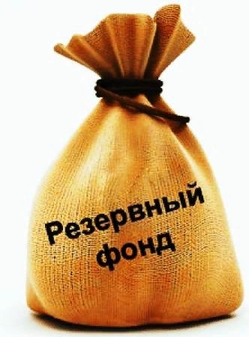

Публичные нормативные обязательства - публичные обязательства перед физическим лицом, подлежащие исполнению в денежной форме в установленном соответствующим законом, иным нормативным правовым актом размере или имеющие установленный порядок его индексации, за исключением выплат физическому лицу, предусмотренных статусом государственных (муниципальных) служащих, а также лиц, замещающих государственные должности Российской Федерации, государственные должности субъектов Российской Федерации, муниципальные должности, работников казенных учреждений, военнослужащих, проходящих военную службу по призыву (обладающих статусом военнослужащих, проходящих военную службу по призыву), лиц, обучающихся в государственных или муниципальных организациях, осуществляющих образовательную деятельность.
Социальная поддержка детей, оставшихся без попечения родителей, и лиц, принявших на воспитание в семью детей, оставшихся без попечения родителей
2023г (руб.) | 2024г (руб.) | 2025г (руб.)
30194648,84 | 30964497,92 | 31765537,56
Компенсация части родительской платы за содержание ребенка в муниципальных образовательных учреждениях
2023г (руб.) | 2024г (руб.) | 2025г (руб.)
2451773,00 | 2549908,00 | 2651261,00
Дорожный фонд
2023г (руб.) | 2024г (руб.) | 2025г (руб.)
26820000,00 | 29750000,00 | 32654000
Резервный фонд
2023г (руб.) | 2024г (руб.) | 2025г (руб.)
1200000,00 | 1200000,00 | 1200000,00

Slide 30



Под условно утверждаемыми (утвержденными) расходами понимаются не распределенные в плановом периоде в соответствии с классификацией расходов бюджетов бюджетные ассигнования.
На случай непредвиденного сокращения доходов
Для принятия новых расходных обязательств в очередном бюджетном цикле
На чем основаны предусмотренные условно утверждаемые расходы (УУР) в 2024 и 2025 годах
Требование:
– на первый год планового периода в объеме не менее 2,5 % общего объема расходов бюджета (без учета расходов бюджета, предусмотренных за счет межбюджетных трансфертов из других бюджетов бюджетной системы Российской Федерации, имеющих целевое назначение);
– на второй год планового периода в объеме не менее 5 % общего объема расходов бюджета (без учета расходов бюджета, предусмотренных за счет межбюджетных трансфертов из других бюджетов бюджетной системы Российской Федерации, имеющих целевое назначение).
Цель – повышение устойчивости бюджета
2024 год в сумме 9196280руб.
2025 год в сумме 17403416 руб.
Статья 184.1 Бюджетного кодекса Российской Федерации

Slide 31
Программные и непрограммные расходы бюджета
Ежегодно для программных мероприятий в общем объеме расходов составляет более 94%.
Программное бюджетирование представляет собой методологию планирования, исполнения и контроля за исполнением бюджета, обеспечивающую взаимосвязь процесса распределения государственных расходов с результатами от реализации программ, разрабатываемых на основе стратегических целей, с учетом приоритетов государственной политики, общественной значимости ожидаемых и конечных результатов использования бюджетных средств.
Основная цель программного бюджетирования состоит в повышении социальной и экономической эффективности расходов.
Программный бюджет отличается от традиционного (постатейного) тем, что все или почти все расходы включены в программы, и каждая программа своей целью прямо увязана с соответствующим стратегическим направлением деятельности ведомства, ответственного за ее реализацию и имеет ряд преимуществ.
Он обеспечивает:
- прочную взаимоувязку между стратегическими планами округа и бюджета;
- концентрацию бюджетных средств на стратегически важных целях социально-экономического развития округа;
- целостную связь краткосрочного и долгосрочного бюджетного планирования и прогнозирования;
- повышение ответственности ведомств за целевое и эффективное использование выделенных бюджетных средств;
- проведение оценки эффективности бюджетного финансирования на основе показателей (индикаторов);
- возможность перераспределения ресурсов в рамках реализации конкретных муниципальных программ в пользу более результативных и приоритетных мероприятий.

Slide 32

Бюджет Анучинского муниципального округа на 2023 год сформирован на основе 24 муниципальных программ.
Муниципальная программа является документом стратегического планирования, содержащим комплекс планируемых мероприятий, взаимоувязанных по задачам, срокам осуществления, исполнителям и ресурсам и обеспечивающих наиболее эффективное достижение целей и решение задач социально-экономического развития муниципального образования.
Расходы по муниципальным программам на 2023-2025гг можно разделить на 4 категории:
социальной направленности - 7;
общего характера - 4;
поддержка отраслей экономики - 10;
обеспечение безопасности жизнедеятельности - 3.

Slide 33
Расходы бюджета округа по муниципальным программам(руб.)
Наименование программы | 2021г (факт) | 2022г (оценка) | 2023г (план) | % 2023г к 2021г | % 2023г к 2022г | 2024г (прогноз) | 2025г (прогноз)
СОЦИАЛЬНОЙ НАПРАВЛЕННОСТИ
Развитие образования | 316701877,19 | 402594554,55 | 419301162,95 | 132,4 | 104,15 | 439148201,4 | 446708250,4
Развитие молодежной политики и патриотического воспитания граждан | 201000 | 170000 | 230000 | 114,43 | 135,29 | 200000 | 160000
Обеспечение жильем молодых семей | 3830761,2 | 3220560 | 3283844,46 | 85,72 | 101,97 | 3444494,45 | 1791162,86
Социальная поддержка инвалидов «Доступная среда» | 63000 | 63000 | 83000 | 131,75 | 131,75 | 83000 | 83000
Развитие физической культуры, спорта и туризма | 674999,46 | 10655705,87 | 1622775 | 240,41 | 15,23 | 1143000 | 1143000
Сохранение и развитие культуры | 57682990,88 | 89132177,91 | 70479814,91 | 122,18 | 79,07 | 52545775 | 42637592,76
Укрепление общественного здоровья | 10000 | 160000 | 110000 | В 11 раз | 68,75 | 110000 | 110000
ИТОГО | 379164628,73 | 505995998,33 | 495110597,32 | 130,58 | 97,85 | 496674470,85 | 492633006,02
ОБЩЕГО ХАРАКТЕРА
Муниципальное управление | 62436090,03 | 66653853,26 | 68385920 | 109,53 | 102,6 | 72261981 | 71703610
Противодействие коррупции | 3000 | 73000 | 6000 | 200 | 8,2 | 3000 | 3000
Повышение эффективности управления муниципальными финансами | 13070885,88 | 15367624 | 16451000 | 125,86 | 107,05 | 17035360 | 17614400
Управление и распоряжение муниципальным имуществом | 28148068,97 | 16076764,54 | 32359483,63 | 114,96 | 201,28 | 25633615,32 | 19292600,11
ИТОГО | 103658044,88 | 98171241,8 | 117202403,63 | 113,07 | 119,39 | 114933956,32 | 92760650,11
ОБЕСПЕЧЕНИЕ БЕЗОПАСНОСТИ ЖИЗНЕДЕЯТЕЛЬНОСТИ
Комплексные меры по противодействию экстремизму, терроризму, правонарушениям и наркомании | 78600 | 80400 | 80400 | 102,29 | 100 | 80400 | 80400
Защита населения и территорий от чрезвычайных ситуаций, обеспечение пожарной безопасности и безопасности людей на водных объектах | 992439,2 | 1241600 | 1375000 | 138,55 | 110,74 | 1200000 | 1200000
Капитальный ремонт гидротехнических сооружений |  |  | 302177
ИТОГО | 1071039,2 | 1322000 | 1757577 | 164,10 | 132,95 | 1280400 | 1280400

Slide 34
Наименование программы | 2021г (факт) | 2022г (оценка) | 2023г (план) | % 2023г к 2021г | % 2023г к 2022г | 2024г (прогноз) | 2025г (прогноз)
ПОДДЕРЖКА ОТРАСЛЕЙ ЭКОНОМИКИ
Развитие малого и среднего предпринимательства | 707500 | 805000 | 355000 | 50,18 | 44,1 | 355000 | 355000
Благоустройство территории | 8319906,05 | 9637511,72 | 6944881 | 83,47 | 72,06 | 4972757 | 4228009
Формирование современной городской среды | 11018588,45 | 8301776,84 | 3945402,26 | 35,81 | 47,52 | 7974149,77 | 7974149,77
Комплексное развитие сельских территорий |  | 1180470 | 1537864,5 |  | 130,28 | 46300816,33 | 55837857,14
Дорожная деятельность в отношении автомобильных дорог местного значения | 33920410,87 | 58520431,65 | 26820000 | 79,07 | 45,83 | 29750000 | 32654000
Обеспечение качественными услугами жилищно-коммунального хозяйства | 4978053,68 | 5414567 | 33501733,51 | В 6,7 раз | В 6,2 раз | 2200000 | 2200000
Об энергосбережении и повышении энергетической эффективности | 1064987,4 | 630000 | 550000 | 51,64 | 87,3 | 500000
Обеспечение граждан твердым топливом (дровами) |  | 239646,86 | 1248738,57 |  | В 5,2 раза | 119245 | 119245
Организация ритуальных услуг и содержание мест захоронения | 378555,73 | 400000 | 567678 | 149,96 | 141,92 | 568759 | 569509
Обеспечение инженерной инфраструктурой земельных участков, предоставляемых бесплатно для индивидуального жилищного строительства семьям, имеющим трех и более детей | 4876883,02 | 255395 | 112209 | 2,3 | 43,94
ИТОГО | 65264885,2 | 85384799,07 | 75583506,84 | 115,81 | 88,52 | 92740727,1 | 103937769,91
ВСЕГО | 549158598,01 | 690874039,20 | 689654084,79 | 125,58 | 99,82 | 705629554,27 | 706464786,04

Slide 35
Муниципальная программа «Развитие образования в Анучинском муниципальном округе» на 2020-2024гг
Цель - повышение доступности качественного образования, соответствующего требованиям инновационного развития экономики, потребностям граждан.
Достижение указанной цели обеспечивается решением следующих задач:
обеспечение доступности, повышение уровня качества дошкольного общего и дополнительного образования детей;
обеспечение государственных гарантий доступности и равных возможностей в получении бесплатного начального, основного и среднего образования;
введение федеральных государственных образовательных стандартов в систему среднего образования:
совершенствование дополнительного образования обучающихся;
создание необходимых условий полноценного и безопасного отдыха и оздоровления детей;
совершенствование инфраструктуры, обеспечивающей потребности системы образования;
обеспечение деятельности казенного учреждения «Муниципальный орган управления образованием АМО Приморского края»;
выстраивание разветвленной системы поиска и поддержки одаренных детей и их сопровождение в течение дошкольного и школьного периода;
улучшение здоровья детей и подростков.
Программой предусмотрены ассигнования на финансовое обеспечение муниципальных образовательных учреждений, в том числе 7 детских садов, 4 общеобразовательных школ, 3 учреждений дополнительного образования детей и КУ МОУО.
Программа подразделена на 6 подпрограмм.
Подпрограмма «Развитие системы дошкольного образования»
Мероприятия:
- обеспечение деятельности дошкольных учреждений;
- капитальный ремонт и укрепление материально технической базы;
- проведение семинаров для педагогических работников;
- выплата части компенсации , взимаемой за присмотр и уход за детьми;
-мероприятия по пожарной безопасности;
- мероприятия по антитеррористической деятельности и охране труда
Подпрограмма «Развитие общего образования»
Мероприятия:
- обеспечение деятельности общеобразовательных учреждений;
- обеспечение доступности обучения;
- капитальный ремонт и укрепление материально технической базы;
- проведение мероприятий для детей школьного возраста;
- ежемесячное денежное вознаграждение за классное руководство;
- мероприятия по пожарной безопасности, по антитеррористической деятельности и охране труда;
- поддержка молодых специалистов
2023г | 2024г | 2025г
98190254 | 102523141 | 106447341
2023г | 2024г | 2025г
253284954,20 | 262319314,90 | 266946213,90

Slide 36
Подпрограмма «Дополнительное образование и воспитание детей»
Мероприятия:
- обеспечение деятельности учреждений дополнительного образования;
- обеспечение персонифицированного финансирования;
- капитальный ремонт и укрепление материально- технической базы;
- организация и проведение профилактических и спортивных мероприятий;
- мероприятие по антитеррористической деятельности, по охране труда.
Подпрограмма «Руководство и управление в сфере образования»
Мероприятия:
- расходы на содержание КУ МОУО;
- стипендия главы;
- повышение квалификации;
- проведение семинаров для педагогических работников;
- мероприятия по пожарной безопасности;
- обеспечение мер социальной поддержки педагогическим работникам.
2023г | 2024г | 2025г
18620102,00 | 17569388,00 | 17569388,00
2023г | 2024г | 2025г
24887992 | 25969300 | 25819300
Подпрограмма «Организация отдыха, оздоровления и занятости детей и молодежи»
Мероприятия:
- организация и обеспечение системы развития отдыха, оздоровления и занятости детей и молодежи
тыс.руб.
2023г | 2024г | 2025г
2451160,75 | 7900357,50 | 7900357,50
Подпрограмма «Школьное питание»
Мероприятия:
- организация обеспечения школьного питания.
2023г | 2024г | 2025г
21866700 | 22866700 | 22025650

Slide 37





Муниципальная программа «Развитие молодежной политики и патриотического воспитания граждан в Анучинском муниципальном округе» на 2020-2024гг
Реализация программы будет способствовать повышению уровня гражданского воспитания детей и молодежи, улучшения физического здоровья молодого поколения, повысит их готовность к военной службе.
Задачи программы – создание условий для воспитания гражданственности и патриотизма; совершенствование системы вовлечения молодежи в социальную практику и добровольчество, поддержка молодежных инициатив и талантливой молодежи.
 | Подпрограмма | Мероприятия | 2023г | 2024г | 2025г
 | Патриотическое воспитание граждан | Мероприятия по патриотическому воспитанию граждан | 170000 | 100000 | 100000
 | Молодежь | Популяризация здорового образа жизни, совершенствование системы вовлечения молодежи в социальную практику и добровольчество, поддержка молодежных инициатив и таланливой молодежи | 60000 | 100000 | 60000
Муниципальная программа «Обеспечение жильем молодых семей Анучинского муниципального округа» на 2020-2024гг
Поддержка молодых семей при решении жилищной проблемы станет основой стабильных условий жизни для этой наиболее активной части населения, повлияет на улучшение демографической ситуации в округе. Возможность решения жилищной проблемы создаст для молодежи стимулом к повышению качества трудовой деятельности, уровня квалификации в целях роста заработной платы.
Основное мероприятие данной программы – поддержка по обеспечению жильем граждан.
2023г
3283844,46 руб.
2024г
3444494,45 руб.
2025г
1791162,86 руб.
Муниципальная программа «Социальная поддержка инвалидов Анучинского муниципального округа» на 2020-2024гг
Целью программы является создание правовых, экономических и социальных условий, способствующих интеграции инвалидов в общество и повышению уровня их жизни.
Достижение цели планируется обеспечить посредством реализации следующих мероприятий – социальная адаптация инвалидов, вовлечение в общественно-культурную и спортивную жизнь; оказание помощи в преодолении барьеров, препятствующих пользованию объектами и услугами, трудоустройство и занятость.
2023г – 83000 руб.; 2024г – 83000 руб.; 2025г – 83000 руб.

Slide 38
Муниципальная программа «Развитие физической культуры, спорта и туризма в Анучинском муниципальном округе» на 2020-2024гг
-приобретение спортивного инвентаря и оборудования;
-физкультурно-оздоровительная, спортивно-массовая работа с населением ;
-участие в соревнованиях;
-укрепление спортивной базы округа
культурно – познавательный туризм
Целью программы является развитие массовой физической культуры и спорта, внутреннего и внешнего туризма на территории округа.
Основные задачи программы:
создание условий для вовлечения различных групп населения округа к регулярным занятиям физической культурой и спортом;
укрепление материально – технической базы физической культуры и спорта;
увеличение численности занимающихся физической культурой и спортом;
целенаправленная пропаганда физической культуры и формирование здорового образ жизни;
качество подготовки – спортивных резервов и команд по игровым видам спорта;
создание условий для системного развития секторов делового, экологического, культурно-исторического, сельского, развлекательного туризма;
развитие инфраструктуры в сфере физической культуры и спорта.
 | 2023г | 2024г | 2025г
Подпрограмма «Развитие физической культуры и спорта» | 1522775 | 1043000 | 1043000
Подпрограмма «Развитие внутреннего и въездного туризма» | 100000 | 100000 | 100000

Slide 39





Муниципальная программа «Комплексные меры по противодействию экстремизму, терроризму, правонарушениям и наркомании в Анучинском муниципальном округе» на 2020-2024гг
Целью программы является обеспечение общественной безопасности населения на территории округа.
Основные задачи программы:
Совершенствование системы профилактики правонарушений;
Снижение незаконного потребления наркотических средств и психотропных веществ на территории округа;
Распространение норм и установок толерантного сознания и поведения, формирование уважительного отношения к этнокультурным и конфессиональным различиям;
Создание безопасной информационно-образовательной среды для обеспечения, сохранения и укрепления нравственного, физического, психологического и социального здоровья населения;
Информационно-пропагандистское противодействие экстремистским и террористическим проявлениям, профилактика правонарушений.
Подпрограмма «Профилактика наркомании, незаконного потребления наркотических и психотропных веществ»
2023г – 2025г по 35000 руб. ежегодно
Подпрограмма «Профилактика экстремизма и терроризма»
2023 - 2025г по 30400 руб. ежегодно
Подпрограмма «Профилактика правонарушений»
2021г –2025г по 15000 руб. ежегодно
Муниципальная программа «Противодействие коррупции в органах местного самоуправления
в Анучинском муниципальном округе» на 2020-2024гг
Целью программы - предотвращение коррупции в органах местного самоуправления округа
Для успешного достижения поставленной цели предполагается решение следующих задач:
- обеспечение правовых и организационных мер, направленных на предупреждение, выявление и последующее устранение причин коррупции;
- снижение административных барьеров при предоставлении органами местного самоуправления округа муниципальных услуг;
- совершенствование механизма контроля соблюдения ограничений и запретов, связанных с прохождением муниципальной службы;
- обеспечение открытости, гласности и прозрачности при осуществлении закупок товаров, работ, услуг для обеспечения муниципальных нужд;
формирование антикоррупционного общественного сознания, нетерпимого отношения к проявлениям коррупции;
противодействие коррупции в сферах, где наиболее высокие коррупционные риски.
2023г – 6000 руб.; 2024г – 3000 руб.; 2025г – 3000 руб.

Slide 40




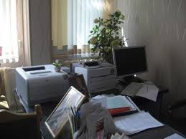




Муниципальная программа «Муниципальное управление в Анучинском муниципальном округе» на 2020-2024гг
Основной целью программы является – повышение эффективности деятельности органов местного самоуправления округа.
Достижение основной цели обеспечивается за счет решения следующих задач:
снижение показателя текучести кадров в администрации округа, обеспечение достойного уровня заработной платы;
оптимизация функций администрации округа;
информационное обеспечение администрации;
организация государственных услуг по государственной регистрации актов гражданского состояния;
снижение числа преступлений и общественно опасных деяний, совершенных несовершеннолетними;
сокращение числа семей, находящихся в социально опасном положении;
повышение качества рабочих мест и условий труда;
развитие системы обучения требованиям охраны труда;
снижение числа нарушений в области благоустройства и санитарного содержания территории округа среди населения;
оптимизация финансовых расходов на материально- техническое и организационное обеспечение деятельности администрации.
Обеспечение деятельности административной комиссии
Обеспечение реализации полномочий органов опеки и попечительства в отношении несовершеннолетних
Обеспечение деятельности муниципальной
службы, профессиональное развитие и
подготовка муниципальных служащих,
представительские расходы, информацион-
ное обеспечение.
Пенсионное обеспечение муниципальных служащих
Обеспечение эффективного осуществления своих полномочий МКУ ХОЗУ администрации округа
Обеспечение деятельности по государственному управлению охраной труда, проведение смотров-конкурсов по охране труда.
Обеспечение деятельности по государственной регистрации актов гражданского состояния, проведение мероприятий в целях популяризации семейных ценностей
Обеспечение деятельности комиссии по делам несовершеннолетних,

Slide 41


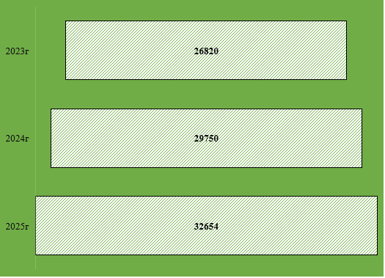
Муниципальная программа «Повышение эффективности управления муниципальными финансами» на 2020-2024гг
Муниципальная программа «Дорожная деятельность в отношении автомобильных дорог местного значения на территории Анучинского муниципального округа» на 2020-2024гг
Основной целью программы является – повышение эффективности и качества управления муниципальными финансами.
Достижение основной цели программы будет осуществляться путем решения следующих задач:
проведение в пределах компетенции единой финансовой, бюджетной, налоговой и долговой политики, осуществление общего руководства организацией финансов на территории округа;
составление проекта, организация исполнения, составление отчетов об исполнении бюджета округа;
укрепление собственной доходной базы округа;
обеспечение экономически обоснованного объема муниципального долга, сокращение стоимости обслуживания и совершенствование механизмов управления муниципальным долгом;
осуществление в пределах компетенции бюджетного контроля;
развитие и усовершенствование информационных систем управления муниципальными финансами.
Приоритеты муниципальной политики должны обеспечить:
сбалансированное и эффективное развитие дорожной деятельности
содержание и развитие улично-дорожной сети для потребностей населения и экономики округа, а также строительство и реконструкция автомобильных дорог;
повышение безопасности дорожного движения.
2023г
16451000 руб.
2024г
17035360 руб.
2025г
17614400 руб.
2022г
15367624 руб.
Задачи – увеличение протяженности автомобильных дорог местного значения, соответствующих нормативным требованиям; поддержание автомобильных дорог общего пользования местного значения на уровне, соответствующем категории дороги, путем выполнения нормативных мероприятий по содержанию и ремонту дорог; повышение надежности и безопасности движения на автомобильных дорогах местного значения.

Slide 42



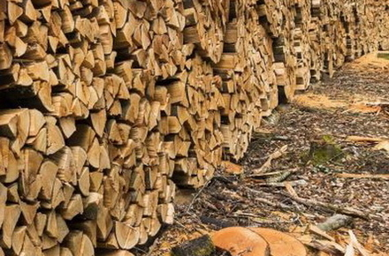
Муниципальная программа «Обеспечение качественными услугами жилищно-коммунального хозяйства на территории
Анучинского муниципального округа» на 2020-2024гг
Муниципальная программа «Об энергосбережении и повышении энергетической эффективности
на территории Анучинского муниципального округа»
на 2020-2024гг
Цель программы – создание условий для повышения эффективности использования энергетических ресурсов.
Основные мероприятия – замена ламп и выявление бесхозяйных объектов.
Цель программы – повышение качества предоставления услуг жилищно-коммунального хозяйства населению.
Основные мероприятия:
строительство, реконструкция, капитальный ремонт, ремонт объектов жилищно-коммунального хозяйства;
разработка проектно-сметной документации;
обустройство мест накопления твердых коммунальных отходов;
ликвидация несанкционированных свалок;
капитальный ремонт сетей водоснабжения и водоотведение.
2023 г | 2024г
550000 | 500000
Муниципальная программа «Обеспечение граждан твердым топливом (дровами) на территории Анучинского муниципального округа» на 2020-2024гг
Цель программы – обеспечение граждан твердым топливом (дровами) в необходимом объеме и надлежащего качества.
Основное мероприятие – предоставление субсидий в целях возмещения недополученных доходов юридическим лицам, индивидуальным предпринимателям, осуществляющим обеспечение граждан твердым топливом (дровами).
2023г – 1248738,57 руб., 2024г – 119245 руб., 2025г – 119245 руб.

Slide 43

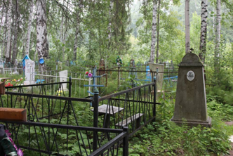


Муниципальная программа «Организация ритуальных услуг и содержание мест захоронения на территории Анучинского муниципального округа» на 2020-2024гг
Цель программы – повышение уровня благоустройства и содержания мест захоронения (кладбищ), повышение качества предоставления ритуальных услуг.
Мероприятия – содержание мест захоронения (кладбищ), возмещение специализированной службе по вопросам похоронного дела стоимости услуг по гарантированному перечню услуг по погребению невостребованных трупов.
2023г | 2024г | 2025г
567678 | 568759 | 569509
Муниципальная программа «Обеспечение инженерной инфраструктурой земельных участков, предоставляемых бесплатно для индивидуального строительства семьям, имеющим трех и более детей на территории
Анучинского муниципального округа» на 2020-2024гг
Данная программа направлена на повышение качества и условий жизни семей, имеющих трех и более детей, обеспечение инженерной и транспортной инфраструктурой земельных участков, предоставляемых (предоставленных) бесплатно для индивидуального жилищного строительства многодетным семьям.
На 2023 год запланировано 112209 руб. (проектно – сметная документация подъездных автомобильных дорог).
Муниципальная программа «Развитие малого и среднего предпринимательства
в Анучинском муниципальном округе» на 2020-2024гг
С целью обеспечения равных и благоприятных условий для развития предпринимательства на территории округа запланированы расходы на поддержку малого и среднего бизнеса. Основной целью данной поддержки является повышение темпов развития малого и среднего предпринимательства как одного из стратегических факторов социально-экономического развития округа.
Основные мероприятия программы:
поощрение субъектов МСП, внесших наиболее значимый вклад в развитие округа;
финансовая поддержка субъектов МСП;
поддержка социального предпринимательства.
Сумма финансовых средств 2023 – 2025гг по 355000 руб. (ежегодно).

Slide 44

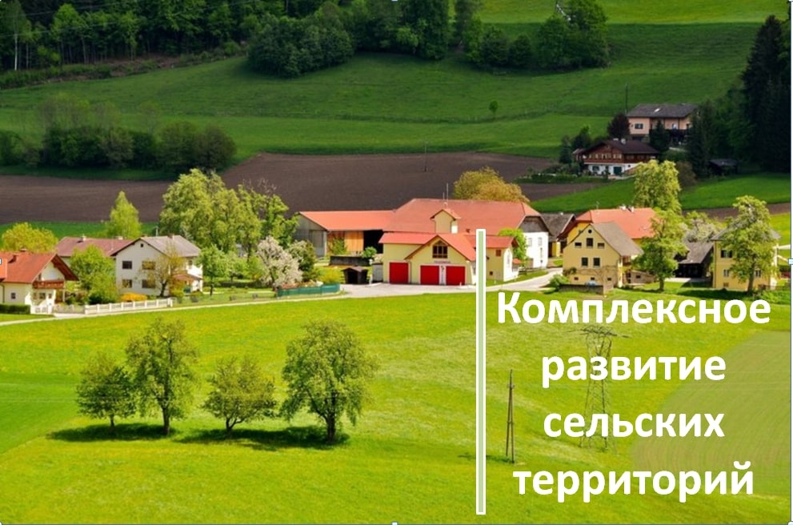
Муниципальная программа «Комплексное развитие сельских территорий на территории
Анучинского муниципального округа» на 2022-2026гг
Приоритеты муниципальной политики направлены на повышение уровня комплексного обустройства населенных пунктов, расположенных в сельской местности, объектами инженерной, транспортной и социальной инфраструктуры.
Основные задачи программы:
создание комфортных условий жизнедеятельности в сельской местности, формирование позитивного отношения к сельской местности, к сельскому образу жизни;
повышение престижности проживания в сельской местности;
создание безопасных условий дорожного движения в населенных пунктах округа;
обеспечение граждан жильем надлежащего качества, закрепление кадров на селе;
улучшение демографической ситуации в округе.
Подпрограмма «Мероприятия по благоустройству сельских территорий»
Обустройство общественных колодцев и водоразборных колонок;
Создание и обустройство спортивных и детских игровых площадок
Подпрограмма «Создание и развитие инфраструктуры сельских территорий»
Капитальный ремонт сетей водоснабжения и водоотведения;
Капитальный ремонт объектов муниципальных учреждений культурно-досугового типа;
Капитальный ремонт объектов муниципальных дошкольных образовательных организаций;
Капитальный ремонт сетей водоснабжения, водоотведения, канализации, очистных сооружений, станций водоподготовки и водозаборных сооружений для объектов жилого и нежилого фонда
2023г | 2024г
1000000 | 1500000
2023г | 2024г | 2025г
537864,50 | 44800816,33 | 55837857,14

Slide 45

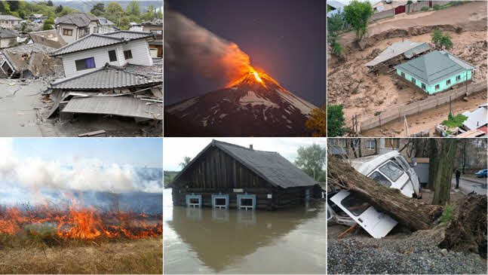
Муниципальная программа «Управление и распоряжение муниципальным имуществом
Анучинского муниципального округа» на 2020-2024гг
Основная цель программы – повышение эффективности управления муниципальной собственностью.
Для успешного достижения поставленной цели, предполагается решение следующих задач:
усовершенствовать единую систему учета и контроля за использованием муниципального имущества;
усовершенствовать систему управления и распоряжения муниципальным имуществом. Повышение эффективности управления земельными ресурсами округа.
Основные мероприятия:
оценка недвижимости, признание прав и регулирование отношений по государственной и муниципальной собственности;
мероприятия по землеустройству и землепользованию;
содержание казны;
разработка проектно-сметной документации;
мероприятия в области строительства, архитектуры и градостроительства
подготовка проектов межевания земельных участков;
обеспечение детей- сирот и детей, оставшихся без попечения родителей жилыми помещениями.
2023г
32359483,63руб
2024г
25633615,23руб
2025г
19292600,11руб
Муниципальная программа «Защита населения и территорий от чрезвычайных ситуаций, обеспечение пожарной безопасности и безопасности людей на водных объектах Анучинского муниципального округа» на 2020-2024гг
Основная цель программы является минимизация социального и экономического ущерба, наносимого населению, экономике и природной среде, от чрезвычайных ситуаций природного и техногенного характера, пожаров.
Финансовые средства, предусмотренные данной программой, будут направлены на выполнение следующих мероприятий:
по предупреждению и ликвидации чрезвычайных ситуаций;
совершенствование системы оповещения населения об опасностях;
выполнение мер пожарной безопасности по защите населённых пунктов от природных пожаров.
2023г – 1375000 руб.
2024г – 1200000 руб.
2025г – 1200000 руб.

Slide 46
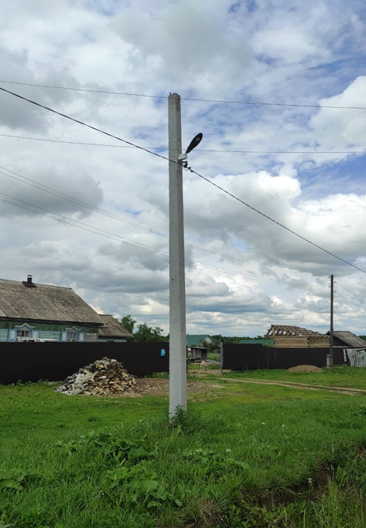

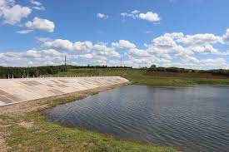
Муниципальная программа «Благоустройство территории населенных пунктов
Анучинского муниципального округа» на 2020-2024гг
Цель программы- повышение уровня внешнего благоустройства и санитарного содержания населенных пунктов.
Для решения следующих задач программы:
организация взаимодействия между предприятиями, организациями и учреждениями при решении вопросов благоустройства территории округа;
приведение в качественное состояние элементов благоустройства;
привлечение жителей к участию в решении проблем благоустройства;
организация санитарного содержания территории округа.
Муниципальная программа «Укрепление общественного здоровья
в Анучинском муниципальном округе» на 2021-2025гг
Мероприятия данной программы направлены на содействие выявлению и коррекции факторов риска основных хронических заболеваний у населения округа. Предусмотрены финансовые средства на 2023 – 2025гг в сумме 110000 рублей. (ежегодно).
озеленение населенных пунктов;
уличное освещение;
содержание объектов благоустройства
Муниципальная программа «Капитальный ремонт гидротехнических сооружений на территории Анучинского муниципального округа» на 2023-2027гг
Основными целями программы являются обеспечение защищенности населения и объектов экономики округа от наводнений и иного негативного воздействия вод.
Задача – повышение эксплуатационной надежности гидротехнических сооружений путем их приведения к безопасному техническому состоянию.
На 2023г предусмотрены денежные средства в сумме 302177 руб. на разработку пректно – сметной документации.

Slide 47

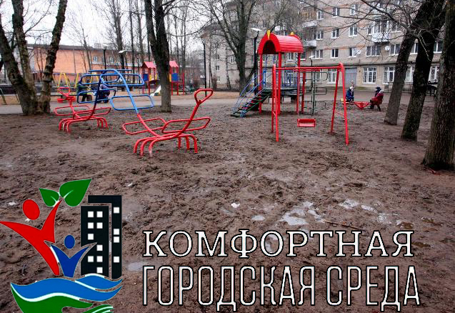
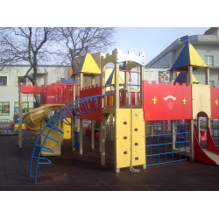

Муниципальная программа «Формирование современной городской среды населенных пунктов на территории Анучинского муниципального округа» на 2020-2024гг
 | Подпрограмма | Мероприятия | 2023г | 2024г | 2025г
 | Формирование современной городской среды населенных пунктов | благоустройство дворовых территорий многоквартирных жилых домов; благоустройство общественных территорий; расходы на поддержку муниципальных программ по благоустройству территорий | 3795402,26 | 7824149,77 | 7824149,77
 | Благоустройство территорий | создание условий для повышения уровня благоустройства | 150000 | 150000 | 150000
Основная цель программы – повышение уровня комфортности жизнедеятельности граждан посредством благоустройства населенных пунктов.
Муниципальная программа «Сохранение и развитие культуры Анучинского муниципального округа» на 2020-2024гг
Основные мероприятия программы:
- обеспечение деятельности историко – краеведческого музея;
обеспечение деятельности МКУК КПЦ АМО;
укрепление материально – технической базы;
организация проведения культурно-массовых мероприятий;
поддержка и развитие самодеятельного художественного творчества;
комплектование книжных фондов;
проведение реставрационных и ремонтных работ памятников истории и культуры.
2023г – 70479814,91 руб.
2023г – 52545775 руб.
2023г – 42637592,76 руб.
Основная цели программы – обеспечение максимальной доступности широких слоев населения к культурно-историческому наследию округа, сохранение и пополнение музейных фондов.

Slide 48

Непрограммные расходы – расходы, не вошедшие в мероприятия муниципальных программ.
Наименование программы | 2021г (факт) | 2022г (оценка) | 2023г (план) | % 2023г к 2021г | % 2023г к 2022г | 2024г (прогноз) | 2025г (прогноз)
Функционирование высшего должностного лица субъекта Российской Федерации и муниципального образования | 2462506,73 | 2657560,00 | 2757000,00 | 111,96 | 103,74 | 2757000,00 | 2757000,00
Функционирование законодательных (представительных) органов государственной власти и представительных органов муниципальных образований | 2843004,47 | 3248360,00 | 3265010,00 | 114,84 | 100,51 | 3265010,00 | 3265010,00
Составление (изменение) списков кандидатов в присяжные заседатели федеральных судов общей юрисдикции в Российской Федерации | 18445,44 | 123474,00 | 2240,00 | 12,14 | 1,81 | 2351,00 | 2094,00
Резервные фонды |  | 8320000,00 | 1200000,00 |  | 14,42 | 1200000,00 | 1200000,00
Осуществление первичного воинского учета на территориях, где отсутствуют военные комиссариаты | 1000749,00 | 1134282,00 | 1293510,00 | 129,25 | 114,04 | 1353384,00 | 1402380,00
Субвенции на реализацию государственных полномочий по организации проведения мероприятий по предупреждению и ликвидации болезней животных | 193140,73 | 1302890,31 | 679654,07 | 351,9 | 52,17 | 679654,07 | 679654,07
на реализацию государственного полномочия по установлению регулируемых тарифов на регулярные перевозки пассажиров и багажа автомобильным и наземным электрическим общественным транспортом по муниципальным маршрутам в границах муниципального образования |  | 1003387,08 | 1503387,08 |  | 149,83 | 3387,08 | 3387,08
Расходы на реализацию государственных полномочий по социальной поддержке детей, оставшихся без попечения родителей, и лиц, принявших на воспитание в семью детей, оставшихся без попечения родителей | 18377534,33 | 18397740,93 | 30194648,84 | 164,3 | 164,12 | 30964497,92 | 31765537,56
Обеспечение проведение выборов и референдумов | 350000,00 | 400000,00
Расходы связанные с исполнением решений принятых судебными органами | 120000,00 | 119900,00
Расходы резервного фонда Правительства Приморского края по ликвидации чрезвычайных ситуаций природного и техногенного характера |  | 8195167,53
Ликвидационные мероприятия | 637979,42
проведение Всероссийской переписи населения | 192336,00
Расходы на реализацию государственного полномочия по назначению и предоставлению выплаты единовременного пособия при передаче ребенка на воспитание в семью | 249299,49
ИТОГО | 26444995,61 | 44902761,85 | 40895449,99 | 154,64 | 91,08 | 40225284,07 | 41075062,71

Slide 49
Динамика непрограммных расходов в тыс. руб.

Slide 50


Сведения о расходах с учетом интересов целевых групп на 2023-2025годы
Муниципальная программа «Развитие образования»
Поддержка семей с детьми
 | Целевая группа | Численность представителей целевой группы | Меры поддержки за счет средств бюджета | Объем расходов на поддержку, рублей
 |  |  |  | 2021 год (факт) | 2022 год (оценка) | 2023 год (план) | 2024г (прогноз) | 2025г (прогноз)
Подпрограмма «Развитие системы дошкольного образования»
 | Один родитель(законных представителей), внесший родительскую плату за содержание ребенка(присмотр и уход за ребенком) в образовательном учреждении | 323 | Компенсация части платы, взимаемой с родителей (законных представителей) за присмотр и уход за детьми, осваивающими образовательные программы дошкольного образования | 2037676 | 1799819,99 | 2451773 | 2549909 | 2651261
Подпрограмма «Школьное питание»
 | Обучающиеся в 1-4 классах включительно в муниципальных общеобразовательных учреждениях | 578 | Бесплатное питание один раз в день в период учебного процесса в сумме 70,0 руб. | 5229716 | 7211400 | 9349150 | 9349150 | 9508100
 | Обучающиеся в 1-11 классах (включительно) дети-инвалиды и дети с ограниченными возможностями | 58 | Бесплатное питание (горячее питание) в период учебного процесса на сумму 125,0 руб.
 | Обучающиеся в 5-11классах из многодетных семей; из семей, имеющих среднедушевой доход ниже величины прожиточного минимума, установленной в Приморском крае; из семей, находящихся в социально – опасном положении; из числа детей – сирот и детей, оставшихся без попечения родителей, за исключением детей, находящихся на полном государственном обеспечении | 366 | Бесплатное питание один раз в день в период учебного процесса на сумму 70,0 руб. | 5376913 | 5255300 | 6717550 | 6717550 | 6717550
Всего |  | 1325 |  | 12644305 | 14266519,99 | 18518473 | 18616609 | 18876911

Slide 51
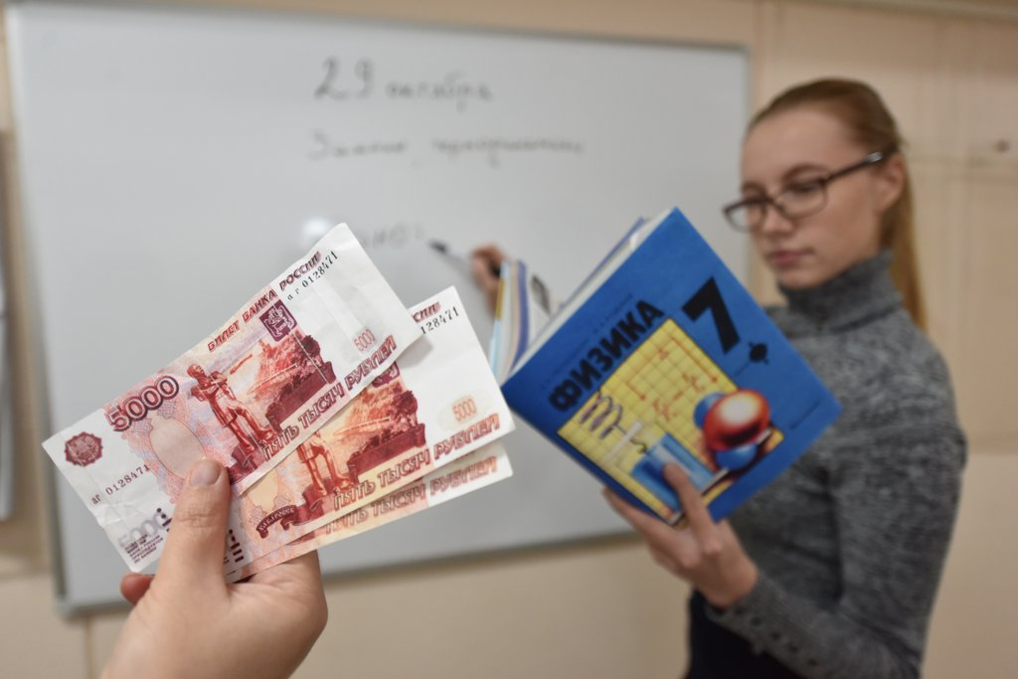

Сведения о расходах с учетом интересов целевых групп на 2023-2025годы
Муниципальная программа «Развитие образования»
Социальная поддержка педагогических кадров
 | Целевая группа | Численность представителей целевой группы | Меры поддержки за счет средств бюджета | Объем расходов на поддержку, рублей
 |  |  |  | 2021 год (факт) | 2022 год (оценка) | 2023 год (план) | 2024 год (прогноз) | 2025 год (прогноз)
Подпрограмма «Развитие общего образования»
 | Педагогические работники (молодые специалисты) муниципальных образовательных учреждений | 7 | Ежемесячная денежная выплата в размере 10000 руб., предоставляемая до достижения трехлетнего педагогического стажа работы в образовательной организации | 2185363 | 40000 | 100000 | 40000 | 40000
Стимулирование талантливых детей
 | Целевая группа | Численность представителей целевой группы | Меры поддержки за счет средств бюджета | Объем расходов на поддержку, рублей/ Доля в общей численности населения,%
 |  |  |  | 2021 год (факт) | 2022 год (оценка) | 2023 год (план) | 2024г (прогноз) | 2025г (прогноз)
Подпрограмма «Руководство и управление в сфере образования»
 | Стипендия главы | 1 | Выплата стипендии | 10000 | 10000 | 10000 | 10000 | 10000
ВСЕГО по программе |  | 1333 |  | 14839668 | 14316519,99 | 18628473 | 18666609 | 18926911

Slide 52



Сведения о расходах с учетом интересов целевых групп на 2023-2025годы
Муниципальная программа «Управление и распоряжение муниципальным имуществом»
Поддержка детей – сирот, оставшихся без попечения родителей
 | Целевая группа | Численность представителей целевой группы | Меры поддержки за счет средств бюджета | Объем расходов на поддержку, рублей
 |  |  |  | 2021 год (факт) | 2022 год (оценка) | 2023 год (план) | 2024 год (прогноз) | 2025 год (прогноз)
 | Дети – сироты и дети, оставшиеся без попечения родителей | 14 | Обеспечение жилыми помещениями | 18464915,4 | 8556786,02 | 13451239,13 | 13451239,13 | 13451239,13
Муниципальная программа «Муниципальное управление»
Поддержка пенсионеров
 | Целевая группа | Численность представителей целевой группы | Меры поддержки за счет средств бюджета | Объем расходов на поддержку, рублей/Доля в общей численности населения,%
 |  |  |  | 2021 год (факт) | 2022 год (оценка) | 2023 год (план) | 2024 год (прогноз) | 2025 год (прогноз)
 | Пенсионеры из числа, бывших муниципальных служащих | 11 | Доплата к пенсии муниципальных служащих | 747502,83 | 891000 | 850000 | 990000 | 850000
Муниципальная программа «Развитие малого и среднего предпринимательства»
Поддержка субъектов малого и среднего предпринимательства
 | Целевая группа | Численность представителей целевой группы | Меры поддержки за счет средств бюджета | Объем расходов на поддержку, рублей
 |  |  |  | 2021 год (факт) | 2022 год (оценка) | 2023 год (план) | 2024г (прогноз) | 2025г (прогноз)
 | Субъекты малого и среднего предпринимательства | 1 | Возмещение части затрат, связанных с уплатой платежей, по мероприятиям, связанным с содействием развитию лизинга оборудования | 707500 | 805000 | 355000 | 355000 | 355000

Slide 53

Сведения о расходах с учетом интересов целевых групп на 2023-2025годы
Муниципальная программа «Обеспечение жильем молодых семей»
Улучшение жилищных условий молодых семей
 | Целевая группа | Численность представителей целевой группы | Меры поддержки за счет средств бюджета | Объем расходов на поддержку, рублей
 |  |  |  | 2021 год (факт) | 2022 год (оценка) | 2023 год (план) | 2024г (прогноз) | 2025г (прогноз)
 | Молодые семьи | 3 | Социальные выплаты на приобретение жилья | 3830761,2 | 3220560 | 3283844,46 | 3444494,45 | 1791162,86
Общая численность представителей целевых групп – 1362 чел.

Slide 54

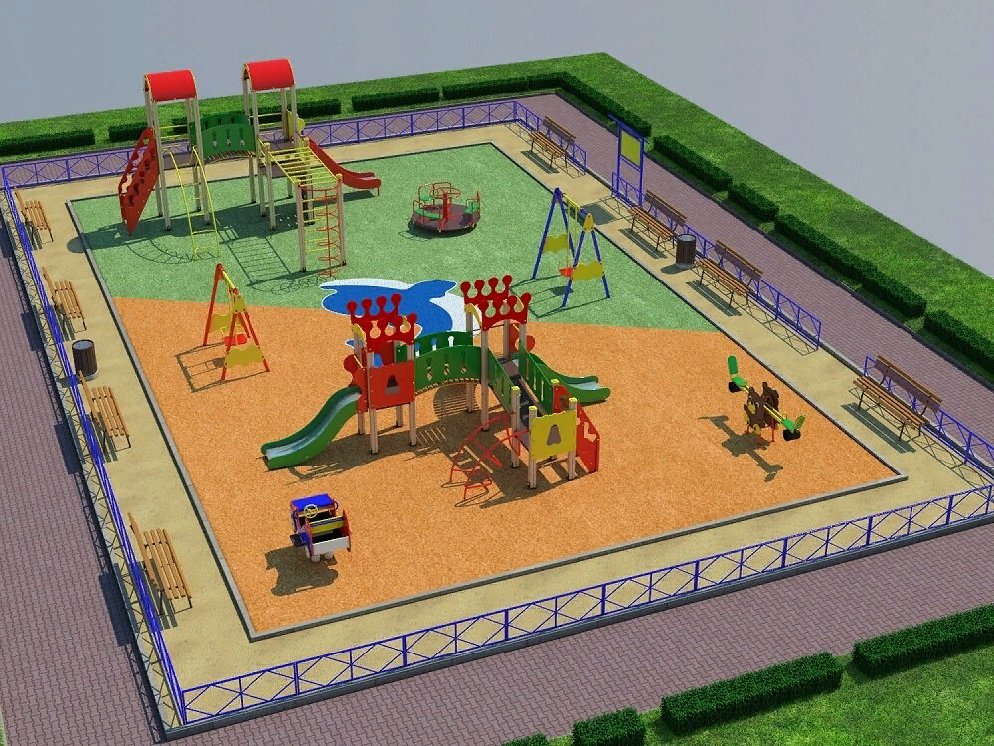
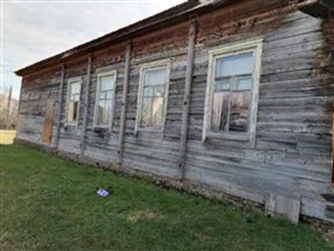
Инициативное бюджетирование – это один из инструментов вовлечения граждан в местное самоуправление и управление бюджетом территорий. Это механизм, позволяющий оперативно выявлять и решать наиболее острые (по мнению самих жителей) социальные проблемы местного уровня.
Инициативная группа – группа жителей, самоорганизованная на основе общности интересов с целью реализации проекта инициативного бюджетирования.
Проект инициативного бюджетирования – проект, подготовленный инициативной группой, определяющий направления расходования бюджетных средств в целях решения вопросов местного самоуправления.
Целью инициативного бюджетирования является активизация участия жителей в определении приоритетов расходования средств местных бюджетов и поддержка инициатив жителей в решении вопросов местного значения.
Конкурс «Твой проект» – один из составляющих механизма инициативного бюджетирования, направленного на создание комфортной городской среды и улучшение жизни людей (благоустройство территорий, ремонт дорог, организация освещения, водоснабжения, спортивные площадки и т.д.)
В конкурсе «Твой проект» победили 2 проекта, которые будут реализованы в 2023году.
Детская игровая площадка в с.Гражданка
Ожидаемые результаты – благоустроить место проведения досуга детей дошкольного и школьного возраста.
Общая стоимость проекта: краевой бюджет – 3000000 руб.; местный бюджет – 40000 руб.
Сохранение культуры
Ожидаемые результаты – провести капитальный ремонт здания сельского клуба в с.Еловка
Общая стоимость проекта: краевой бюджет – 3000000 руб.; местный бюджет – 40000 руб.

Slide 55
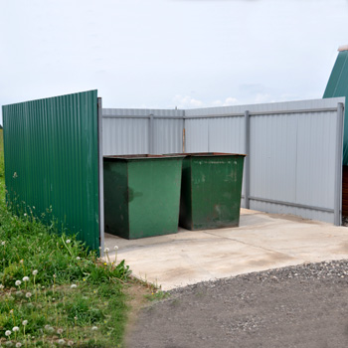
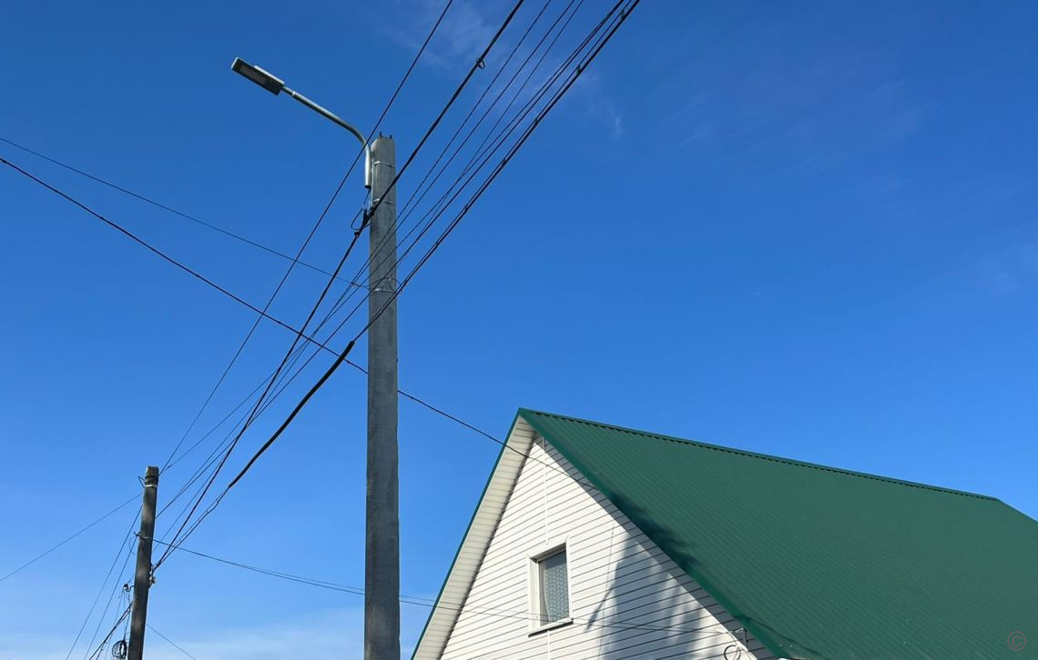
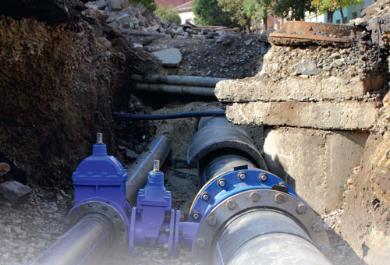
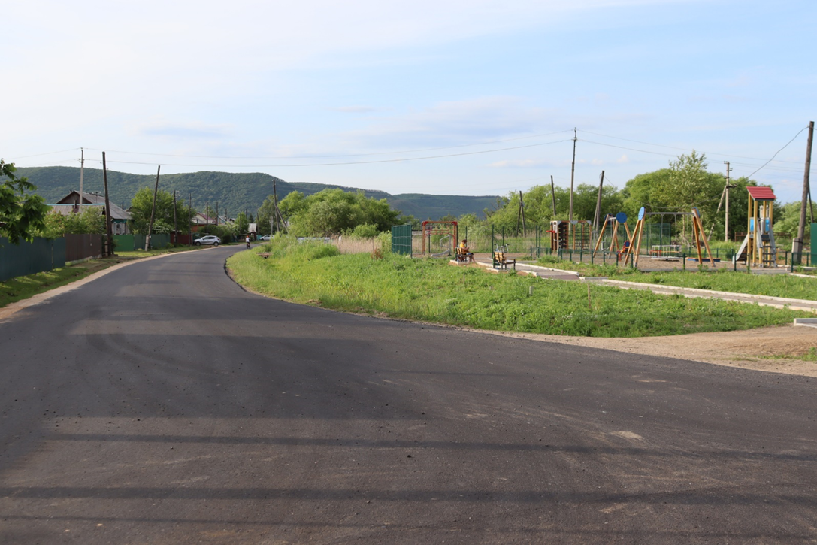
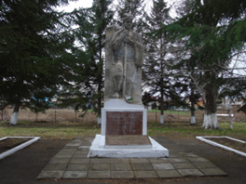
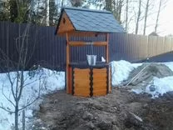
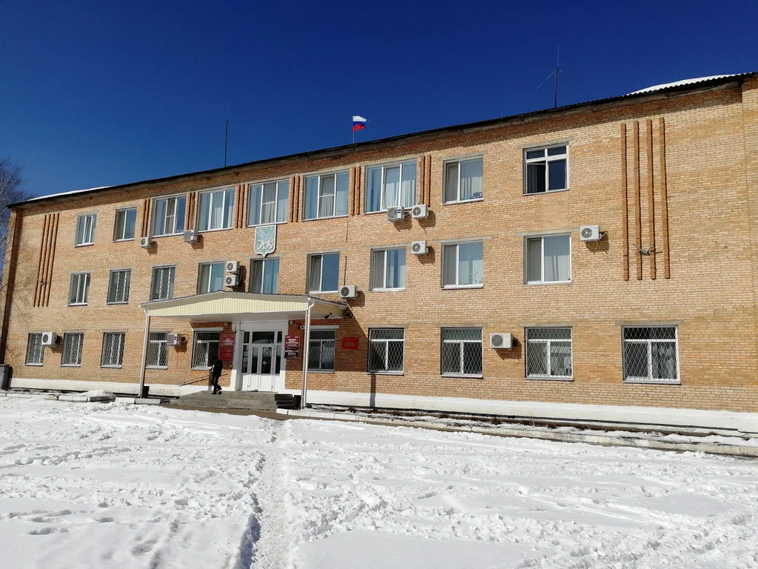
Социально- значимые проекты на 2023 год
Обустройство мест накопления твердых коммунальных отходов – 500000 руб.
Устройство уличного освещения в населенных пунктах округа – 4000000 руб.
Капитальный ремонт сетей водоснабжения и водоотведения в с.Тихоречное – 29532733,51 руб.
Ремонт и содержание автомобильных дорог общего пользования местного значения - сумма 26820000 руб.
Проведение работ по сохранению объектов культурного наследия: реставрация «Памятника партизанам, погибшим в 1922 г. в боях с японо-американскими империалистами». – 16734419,91 руб.
Обустройство общественных колодцев и водоразборных колонок – 1000000 руб.
Ремонт крыши здания администрации Анучинского муниципального округа с.Анучино, ул.Лазо д.6 – 10000000 руб.

Slide 56
Спасибо за внимание !
Контактная информация:
Финансово – экономическое управление
администрации Анучинского муниципального округа
Адрес: 692300, Приморский край, Анучинский район,
с.Анучино, ул.Лазо 6
Режим работы: понедельник – четверг – с 9-00 до 17-00
пятница – с 9-00 до 16-00
Обед: с 13-00 до 14-00
Начальник управления – Бондарь Галина Петровна
телефон: 8(42362)91-870, факс: 8(42362)97-1-38
адрес электронной почты:fin620@list.ru

